Slide 1
L’ENSEIGNEMENT CATHOLIQUE
PARTENAIRE DE VOTRE ORIENTATION

Slide 2
INSERTION PROFESSIONNELLE
Universités,
Ecoles…
Licences professionnelles,
DUT, BTS…
Terminale
générale
Terminale
technologique
Terminale professionnelle
1ère générale
Première
technologique
1ère professionnelle
2ème année CAP
2nde générale
et technologique
2nde professionnelle
Familles de métiers ou spécialités
1ère année CAP
3ème COLLEGE / 3ème PREPA PRO / 3ème SEGPA

Slide 3
SOMMAIRE
1 –
LA VOIE PROFESSIONNELLE
2 –
LA VOIE GÉNÉRALE ET TECHNOLOGIQUE

Slide 4
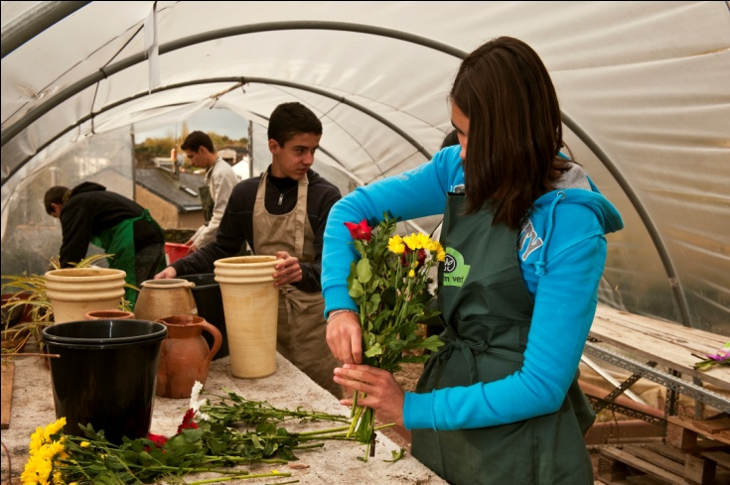
- 1 -
LA VOIE
PROFESSIONNELLE
PRÉPARER UN CAP
OU UN BAC PROFESSIONNEL
EN LYCÉE PROFESSIONNEL OU
EN CENTRE DE FORMATION
POUR APPRENTIS
(CFA EC49)

Slide 5
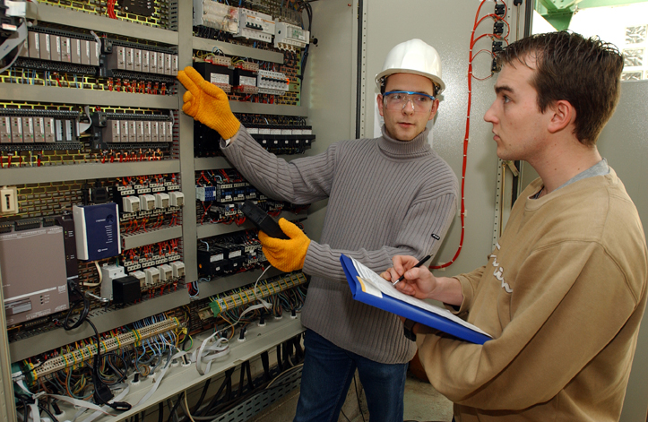
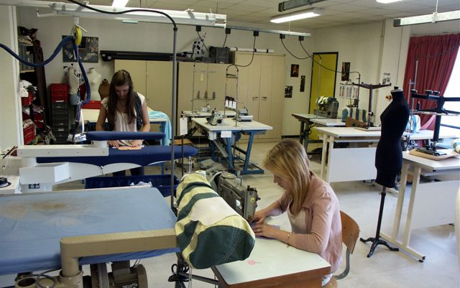
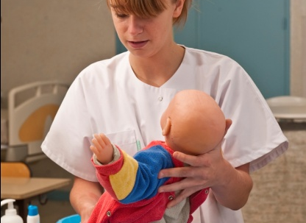
LA VOIE PROFESSIONNELLE,
VOIE DE LA RÉUSSITE
Un enseignement professionnel par des professionnels
Apprendre par le concret
Articuler savoirs et savoir-faire
S’intéresser aux métiers d’un secteur d’activités
Avoir un rythme et des conditions d’apprentissage différents
Intégrer le monde de l’entreprise

Slide 6
AU PROGRAMME D’UN BAC PRO ET D’UN CAP
EN LYCÉE PROFESSIONNEL
(VOIE SCOLAIRE)
EN CFA
(VOIE PAR APPRENTISSAGE)
Le CAP (2 ans) et le BAC PRO (3 ans) alternent les enseignements professionnels théoriques (en cours), les enseignements généraux (en cours) et les périodes de formation en entreprise.
Que ce soit sous statut scolaire ou sous statut par apprentissage, les temps de formation en entreprise sont évalués et prennent une part déterminante dans la moyenne finale permettant la validation du diplôme ( plus encore dans la formation du CAP où l’enseignement professionnel est très majoritaire). On ne parle d’ailleurs pas de « stage » mais de « PFMP » c’est-à-dire périodes de formation en milieu professionnel.
Si la voie scolaire favorise sans doute l’enseignement général et professionnel théoriques, la voie de l’apprentissage met l’accent sur la formation en entreprise.
Par contre, là où le statut scolaire permet d’effectuer des périodes de formation dans différentes entreprises et donc de découvrir plusieurs facettes d’un métier, le contrat d’apprentissage lie le jeune à son entreprise durant la totalité du contrat.
Notes:
Voir schéma du diaporama « officiel » EN avec diapo « Pauline et Noah »

Slide 8
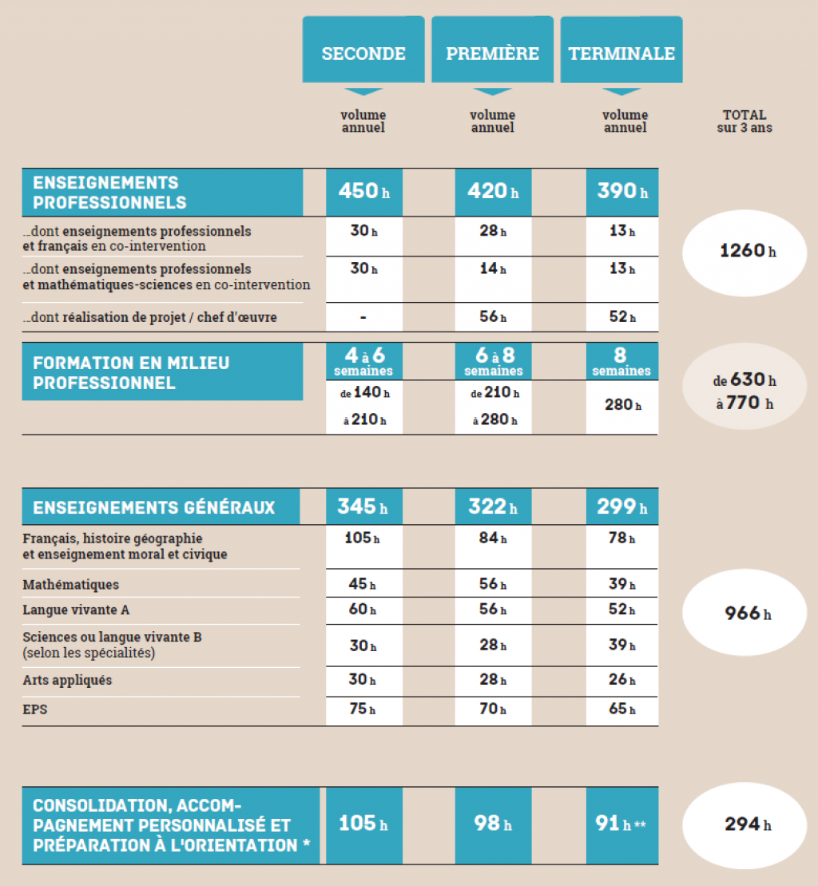

Slide 9
ET APRÈS LE CAP ET LE BAC PROFESSIONNEL ?
POURSUITE D’ETUDES
Préparation d’une formation d’un niveau supérieur (MC, BP, Bac Pro, BTS…)
soit en formation initiale,
soit via une formation en « alternance »
L’INSERTION PROFESSIONNELLE
NOUVEAUTE :
2 modules au choix en classe terminale :
l’un pour ceux qui veulent poursuivre leurs études
l’autre pour une insertion professionnelle

Slide 10
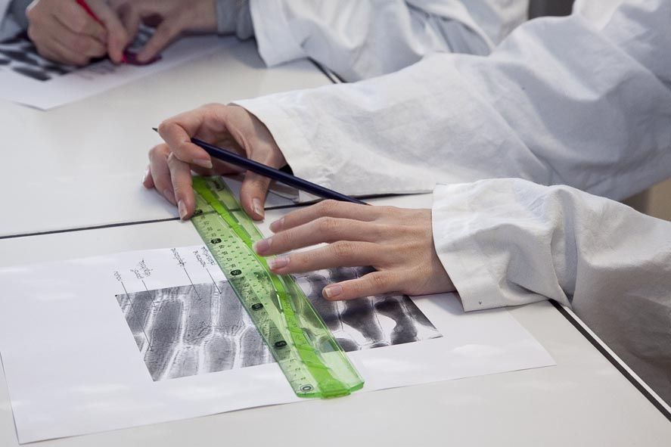
- 2 -
LA VOIE
GÉNÉRALE ET TECHNOLOGIQUE
PRÉPARER UN BAC GÉNÉRAL
OU TECHNOLOGIQUE
EN LYCÉE GÉNÉRAL
ET TECHNOLOGIQUE

Slide 11
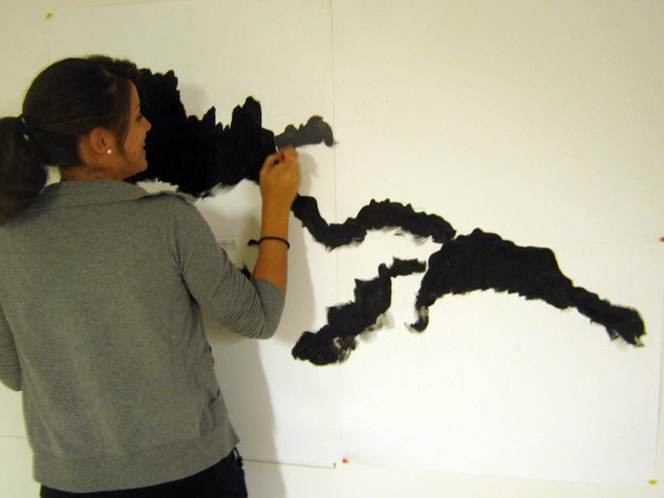
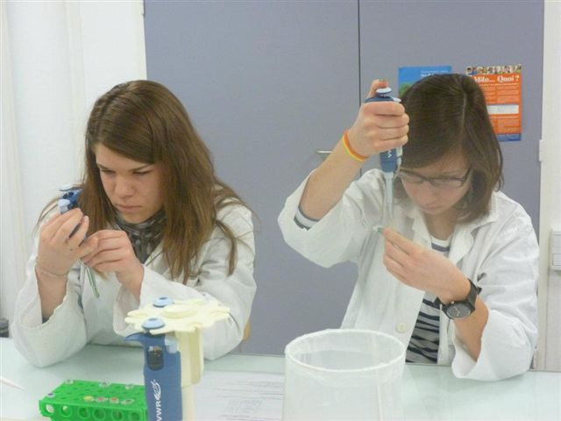
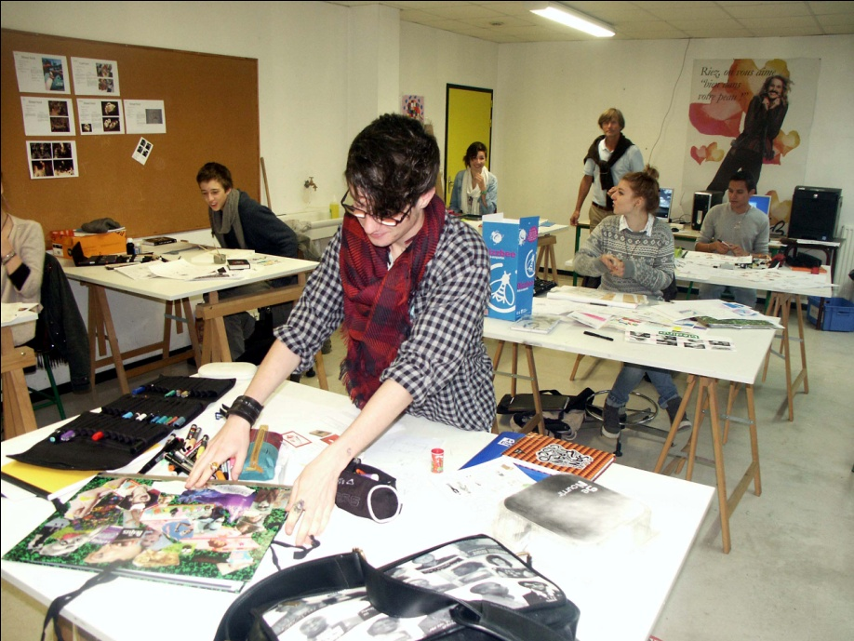
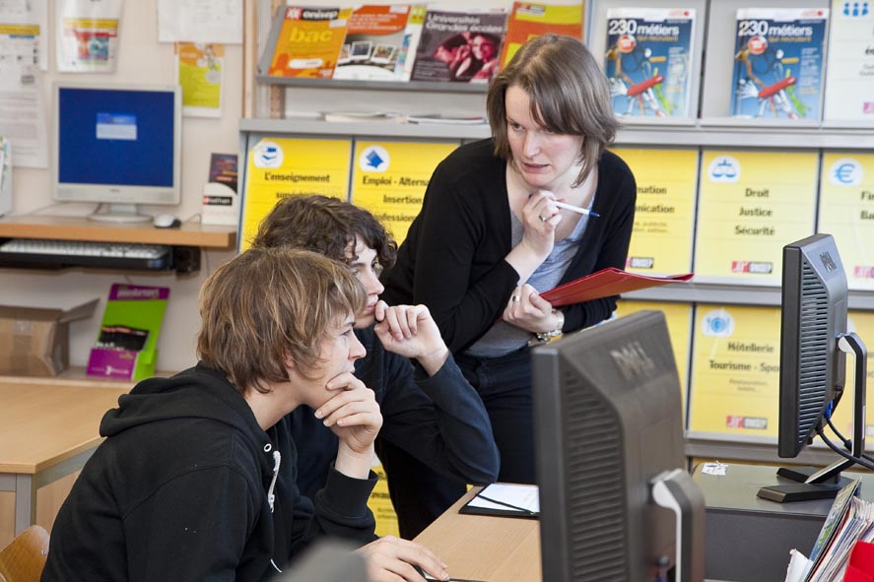
LA VOIE GÉNÉRALE ET TECHNOLOGIQUE,
VOIE DE LA RÉUSSITE
Envisager des études supérieures.
Travailler sur des concepts
Souhaiter développer sa culture générale.
Aimer développer sa pensée à l’écrit et à l’oral.
LA SECONDE DE DETERMINATION PERMET DE CHOISIR SON PARCOURS EN PREMIERE ET TERMINALE

Slide 12
AU PROGRAMME D’UNE SECONDE
GÉNÉRALE ET TECHNOLOGIQUE
DES ENSEIGNEMENTS DE TRONC COMMUN | Français, histoire-géographie, LV 1 et 2, maths, sciences physiques, SVT, EPS, SES, Sciences du numérique - AP et module orientation | 26h30 hebdomadaires
ENSEIGNEMENTS OPTIONNELS | 2 options possibles | Selon l’option choisie
UNE OPTION EN SUPPLEMENT | Langue et culture de l’antiquité (Latin/Grec) | 3 heures hebdomadaires
Possibilité de préparer une mention européenne au BAC dans les établissements qui la proposent.
NOUVEAUTE : désormais pour les enseignements optionnels, tous les points compteront au BAC 2021 sauf pour LCA.

Slide 13
Biotechnologies (1,5h)
Management et gestion (1,5h)
Santé et social (1,5h)
Sciences et laboratoire (1,5h)
Sciences de l’ingénieur (1,5h)
Création et innovations technologiques (1,5h)
Création et culture-design (6h)
Hippologie et équitation (3h - Ets agri)
Pratiques sociales et culturelles (3h - Ets agri
Pratiques professionnelles (3h - Ets agri)
Ateliers artistiques (72h/an)
LES ENSEIGNEMENTS
OPTIONNELS
TECHNOLOGIQUES

Slide 14
Grec ancien
Latin
LV3
Arts (théâtre / cinéma-audiovisuel / arts plastiques / musique / danse)
Histoire des arts
EPS
Arts du cirque (6h)
Ecologie – agronomie-territoire et développement durable (Ets agri)
UN CAS PARTICULIER :
Seconde spécifique hôtellerie-restauration
LES ENSEIGNEMENTS
OPTIONNELS
GENERAUX (3h)

Slide 15
LE BACCALAURÉAT TECHNOLOGIQUE
S’ADRESSE AUX ÉLÈVES :
LE BACCALAURÉAT GÉNÉRAL
S’ADRESSE AUX ÉLÈVES :
Dont les compétences allient
théorie et mises en situations
concrètes
Dont le projet professionnel
demeure encore à construire
Qui s’intéressent aux divers
champs du savoir
Dont le projet exige la poursuite en
études supérieures (BTS, DUT, …)
Dont le projet exige la poursuite
en études supérieures

Slide 16
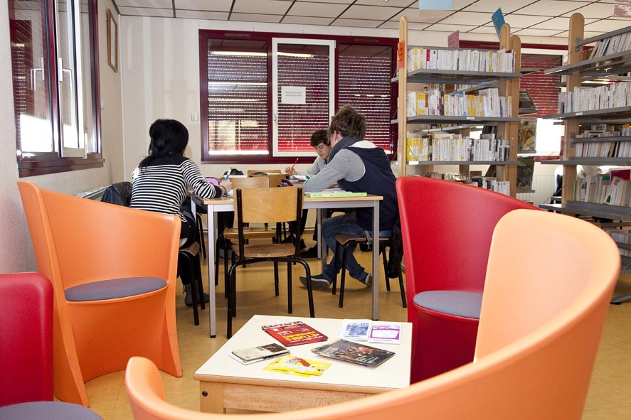
LES BACCALAURÉATS TECHNOLOGIQUES :
DIVERS ET NOMBREUX
SCIENCES ET TECHNOLOGIES DU MANAGEMENT ET DE LA GESTION (STMG)
Ressources Humaines et Communication / Mercatique / Gestion et FinanceSystèmes d’information et de gestion
Dans l’EC 49: Sacré Cœur ANGERS / Sainte Marie CHOLET / Champ Blanc LE LONGERON / Saint Louis SAUMUR / Bourg Chevreau SEGRE
Saint Aubin La Salle SAINT SYLVAIN D’ANJOU
SCIENCES ET TECHNOLOGIES DE LA SANTÉ ET DU SOCIAL (ST2S)
Dans l’EC 49 : Mongazon ANGERS / Jeanne Delanoue CHOLET / Les Ardilliers SAUMUR / Bourg Chevreau SEGRE
SCIENCES ET TECHNOLOGIES DE L’INDUSTRIE ET DU DÉVELOPPEMENT DURABLE (STI2D)
Energie et Environnement EE / Architecture et Construction AC
Innovations Technologiques et Eco-Conception ITEC / Systèmes d’Information Numérique SEN
Dans l’EC 49 : N.D.B.N. BEAUPREAU / Saint Aubin La Salle SAINT SYLVAIN D’ANJOU

Slide 17
LES BACCALAURÉATS TECHNOLOGIQUES :
DIVERS ET NOMBREUX
SCIENCES ET TECHNOLOGIES DU LABORATOIRE (STL)
Biotechnologies / Sciences Physiques et Chimiques en Laboratoire
Dans l’EC 49 : Saint Benoît (Site Sainte Agnès) ANGERS / Bourg Chevreau SEGRE
SCIENCES ET TECHNOLOGIES DU DESIGN ET DES ARTS APPLIQUÉES (STD2A)
Dans l’EC 49 : Jeanne Delanoue CHOLET
SCIENCES ET TECHNOLOGIES DE L’AGONOMIE ET DU VIVANT (STAV)
Dans l’EC 49: Lycée agricole de Pouillé LES PONTS DE CÉ
SCIENCES ET TECHNOLOGIES DE L’HOTELLERIE ET DE LA RESTAURATION (STHR)
Dans l’EC 49: Lycée Jeanne Delanoue CHOLET
TECHNIQUE DE LA MUSIQUE ET DE LA DANSE (TMD)
Dans l’EC 49: Néant

Slide 18
LE BACCALAURÉAT GENERAL
UN PARCOURS A CONSTRUIRE…
UN TRONC COMMUN
DES ENSEIGNEMENTS DE SPECIALITE (3 en première et 2 en terminale)
DES ENSEIGNEMENTS OPTIONNELS

Slide 19
LE BACCALAURÉAT GENERAL
UN PARCOURS A CONSTRUIRE…
DES SPECIALITES A CHOISIR - 3 SPECIALITES EN PREMIERE
Arts
Biologie – écologie (Ets agri)
Histoire géo, géopolitique et sciences politiques
Humanités, littérature et philosophie
Langues, littératures et cultures étrangères
Littérature, langues et cultures de l’antiquité
Mathématiques
Numérique et sciences informatiques
Physique chimie
Sciences de la vie et de la terre
Sciences de l’ingénieur
Sciences économiques et sociales

Slide 20
QUELLE QUE SOIT LA VOIE CHOISIE :
PROFESSIONNELLE,
GÉNÉRALE OU TECHNOLOGIQUE
Un accompagnement personnalisé et une aide à l’orientation
Fondé sur des projets d’équipe,
En lien avec les besoins des élèves,
Associant les diverses disciplines.
Aide à l’orientation
C’est une voie de réussite si elle est bien préparée, anticipée et assumée.

Slide 21
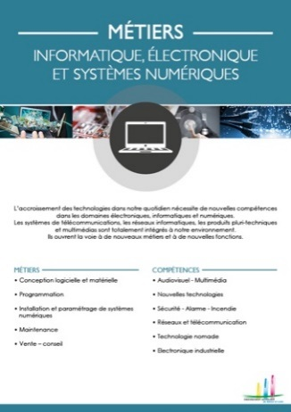
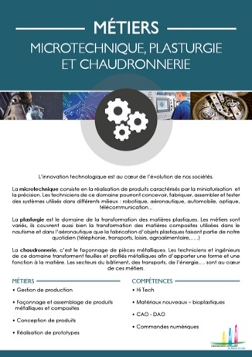
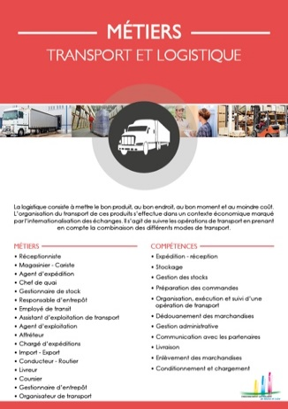
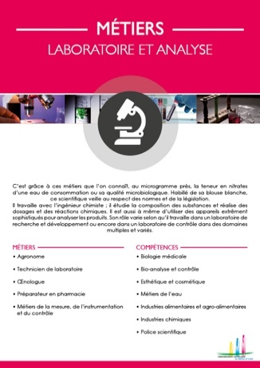
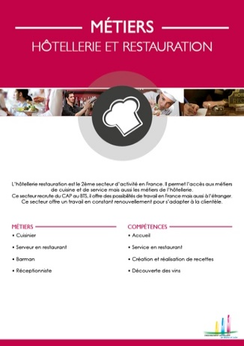
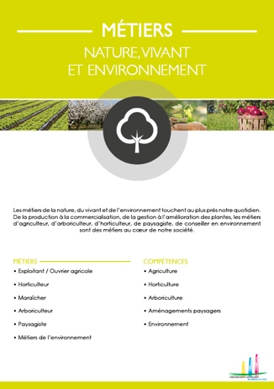
LES FICHES MÉTIERS DE L’ENSEIGNEMENT CATHOLIQUE 49

Slide 22
Carte des dates des PO

